Slide 1
Vad säger Bibeln om… Den yttersta tiden?
Apologetik tisdag 1 juni 2021
Vi sätter igång 19:00

Slide 2
Agenda
19:00 - Välkommen
19:10 - Presentation
19:50 - Frågestund
20:00 - Slut
Eftersnack i mindre grupper för de som vill

Slide 3
Jesus
uppståndelse
Jesu återkomst
idag
himlen/evigheten
Yttersta tiden - ett budskap om hopp!
Notes:
Yttersta tiden – handlar om tiden kring Jesu återkomst
Yttersta tiden - i grunden ett budskap om hopp och längtan.
Jesus kallar tiden precis före hans återkomst för ”födslovåndorna”
Därför uppmanar Bibeln oss att vara vakna, så att vi inte blir överraskade eller rädda: … att Herrens dag kommer som en tjuv om natten. … Men ni, bröder, lever inte i mörker, så att den dagen kan överraska er som en tjuv. Ni är alla ljusets barn och dagens barn. Vi tillhör inte natten eller mörkret. Låt oss därför inte sova som de andra utan hålla oss vakna och nyktra. … (1 Tes 5:1-11)

Slide 4
tidsluckan
Romarriket
Guds rike
70 e.Kr.
idag
3½ år
3½ år
Religiöst uppvaknande i Israel
Romarriket återuppstår, 10 kungar
Start på återvändningen, Jerusalem återuppbyggs
Jerusalem och templet förstörs, start på diasporan
Uppståndelsen, start nådetiden, nationen Israel i förstockelse

Slide 5
nådetiden
Romarriket
Guds rike
70 e.Kr.
idag
3½ år
3½ år
Templet i Jerusalem byggs upp igen
Den sista kungen ingår ett förbund att offrandet i templet återupptas
Startskottet för den sista årsveckan

Slide 6
nådetiden
Romarriket
Guds rike
70 e.Kr.
idag
3½ år
3½ år
Den sista kungens makt växer och växer
Han får absolut makt och känner sig oövervinnerlig
Han bryter förbundet och avskaffar offrandet
Vedermödan intensiveras. Förföljelse och krig

Slide 7
nådetiden
Romarriket
Guds rike
70 e.Kr.
idag
3½ år
3½ år
Kriget drar ihop sig till Israel
I slutstriden i Israel kämpar kungen mot Gud själv
Jesu återkomst
Israel som nation blir frälst

Slide 8
Daniel
Uppenbarelse
boken
Notes:
Vad säger Bibeln mer om den yttersta tiden?
Daniel + Uppenbarelseboken
Tillsammans formar de en bra bas för förståelse om den yttersta tiden. Utifrån denna bas kan man sedan utforska andra bibelstycken om den yttersta tiden.
Hur läser man Uppenbarelseboken?
Vi börjar med strukturen!

Slide 9
Tolkningsnyckeln
Kapitel 1: Jesus visar sig för Johannes
Upp 1:19 - Skriv alltså ner vad du har sett och vad som är och vad som skall ske härefter.
Kapitel 2-3: Jesus skriver till 7 församlingar
Kapitel 4-22
Upp 4:1 - Kom hit upp, så skall jag visa dig vad som måste ske härefter.
… vad du har sett …
… vad som är …
… vad som skall ske härefter …
Period I
Upp 1
Period II
Upp 2-3
Period III
Upp 4-22
tid
Notes:
Boken heter “apokalypsen av Jesus Kristus”. Så vad säger Jesus? Han kommer till tals en hel del i boken!
Upp 1:19
Upp 4:1

Slide 10
Struktur Uppenbarelseboken
t
”vad du har sett” (Upp 1) - Jesus visar sig för Johannes
”vad som är” (Upp 2-3) - Jesus skriver till 7 församlingar
”vad som skall ske härefter” (Upp 4-22)
Framför tronen (Upp 4 – 5)
Vredestiden (Upp 6:1 – 19:10)
Jesu återkomst (Upp 19:11 – 19:21)
Det tusenåriga riket (Upp 20:1 – 20:10)
Den slutliga domen (Upp 20:11 – 20:15)
Evigheten, en ny himmel och en ny jord (Upp 21:1 – 22:6)
Slutord (Upp 22:7 – 22:20)
t?
(intro)
(slut)
Notes:
I, II, III är en tidsaxel (enligt tolkningsnyckeln…)
III har en understruktur; i de flesta studiebiblar finns en sådan struktur.
Är understrukturen för III också en tidsaxel?
Ja, när det gäller b och c. Även c och e. Och e och f. Många tolkningar kring var d hamnar i tid.
I en bokstavlig tolkning ligger d mellan c och e.
Slutsats: ja, även understrukturen för III är en tidsaxel.

Slide 11
Notes:
Uppenbarelsebokens struktur ger oss alltså en tidsaxel!
Öppen fråga: när går “vad som är” över i “vad som skall ske härefter”?

Slide 12
Tidsaxel Daniel
Tidsaxel Upp.
Notes:
Två tidsaxlar. Hur förhåller sig dessa till varann?
Daniel: Slutet av det framtida romarriket, start Guds rike = Jesu återkomst.
Kopplingen till Uppenbarelseboken enkelt att göra.
Några av katastroferna som beskrivs i Uppenbarelseboken är så omfattande att de måste ske precis innan återkomsten.
Vad händer under vredestiden i Uppenbarelseboken?
3½ år, 42 månader, eller 1 260 dagar - återkommer 5 gånger i beskrivningen av vredestiden i Uppenbarelseboken
Vilddjuret som uppträder under vredestiden beskrivs bland annan som ett djur med 10 horn, som liknar en leopard med fötter som en björn och ett gap som ett lejon.
Templet beskrivs.
Slutsats: stort överlapp mellan vredestiden och Daniels sista årsvecka
Vad beskriver Upp mer om början av vredestiden?
Vit häst som kommer med fred
Daniel: sista årsveckan börjar också med (sken)fred; tempelförbundet
Slutsats: Inte 100% säker, men förmodligen börjar vredestiden med start 70:e årsvecka.
Dessutom: Vad vi kan se idag lever vi fortfarande i nådetiden.

Slide 13
Struktur Uppenbarelseboken
”vad du har sett” (Upp 1) - Jesus visar sig för Johannes
”vad som är” (Upp 2-3) - Jesus skriver till 7 församlingar
”vad som skall ske härefter” (Upp 4-22)
Framför tronen (Upp 4 – 5)
Vredestiden (Upp 6:1 – 19:10)
Jesu återkomst (Upp 19:11 – 19:21)
Det tusenåriga riket (Upp 20:1 – 20:10)
Den slutliga domen (Upp 20:11 – 20:15)
Evigheten, en ny himmel och en ny jord (Upp 21:1 – 22:6)
Slutord (Upp 22:7 – 22:20)

Slide 14
Avsnitt i Upp | Sammanfattning
4 | Framför tronen
5 | Lammet och bokrullen
6 | Sigill 1 till 6
7 | De 144 000 och en stor vit skara
8-9 | Sigill 7. Basun 1 till 6
10:1 – 11:14 | De två vittnen
11:15 – 11:19 | Basun 7. Guds tempel i himlen öppnas
12 | Kvinnan och draken
13 | Två vilddjur
14:1 – 14:5 | Lammet står på Sions berg
14:6 – 14:12 | Tre änglar
14:13 – 14:20 | Skördetiden har kommit
15 – 16 | Guds tempel i himlen öppnas. Skål 1 till 7
17:1 - 19:5 | Babylon
19:6 - 19:10 | Lammets bröllopsmåltid i himlen

Slide 15
Avsnitt i Upp | Sammanfattning
4 | Framför tronen
5 | Lammet och bokrullen
6 | Sigill 1 till 6
7 | De 144 000 och en stor vit skara
8-9 | Sigill 7. Basun 1 till 6
10:1 – 11:14 | De två vittnen
11:15 – 11:19 | Basun 7. Guds tempel i himlen öppnas
12 | Kvinnan och draken
13 | Två vilddjur
14:1 – 14:5 | Lammet står på Sions berg
14:6 – 14:12 | Tre änglar
14:13 – 14:20 | Skördetiden har kommit
15 – 16 | Guds tempel i himlen öppnas. Skål 1 till 7
17:1 - 19:5 | Babylon
19:6 - 19:10 | Lammets bröllopsmåltid i himlen
Inledning
Den röda tråden
Intermezzo

Slide 16
Vredestiden
De två vittnen
. . . . . . . . . . . . . . . . . . . . . . . . . . . . . . . . . . . . . . . . . . . . . . . . . . . . . . . . .
Inledning
. . . . . . . . . . . . . . . . . . . . . . . . . . . . . . . . . . . . . . . . . . . . . . . . . . . . . . . . . . . . . . .
Sju sigill
. . . . . . . . . . . . . . . . . . . . . . . . . . . . . . . . . . . . . . . . . . . . . . . . . . . . . . . . . . . . . . . . . . . . . . . . . . . . . . . . . . . . . . . . . . . . . . . . . . . . . . . . . . . . . . . . . . . . . . . . . . . . . . . . . . . . . . . . . . . . . . . . . . . . . . . . . . . . . . . . . . . . . . . . . . . . . . . . . . . . . . . . . . . . . . . . . . . . . . . . . . . . . . . . . . . . . . . . . . . . . . . . . . . . . . . . . . . . . . . . . . . . . . . . . . . . . . . . . . . . . . . . . . . . . . . . . . . . . . . . . . . . . . . . . . . . . . . . . . . . . . . . . . . . . . . . . . . . . . . . . . . . . . . . . . . . . . . . . . . . . . . . . . . . . . . . . . . . . . . . . . . . . . . . . . . . . . . . . .
Sju basuner
. . . . . . . . . . . . . . . . . . . . . . . . . . . . . . . . . . . . . . . . . . . . . . . . . . . . . . . . . . . . . . . . . . . . . . . . . . . . . . . . . . . . . . . . . . . . . . . . . . . . . . . . . . . . . . . . . . . . . . . . . . . . . . . . . . . . . . . . . . . . . . . . . . . . . . . . . . . . . . . . . . . . . . . .
Sju skålar
. . . . . . . . . . . . . . . . . . . . . . . . . . . . . . . . . . . . . . . . . . . . . . . . . . . . . . . . . . . . . . . . . . . . . . . . . . . . . . . . . . . . . . . . . . . . . . . . . . . . . . . . . . . . . . . . . . . . . . . . . . . . . . . . .
Babylon och vilddjuret
. . . . . . . . . . . . . . . . . . . . . . . . . . . . . . . . . . . . . . . . . . . . . . . . . . . . . . . . .
Kvinnan och draken
. . . . . . . . . . . . . . . . . . . . . . . . . . . . . . . . . . . . . . . . . . . . . . . . . . . . . . . . .
Lammets bröllopsmåltid
. . . . . . . . . . . . . . . . . . . . . . . . . . . . . . . . . . . . . . . . . . . . . . . . . . . . . . . . .

Slide 17
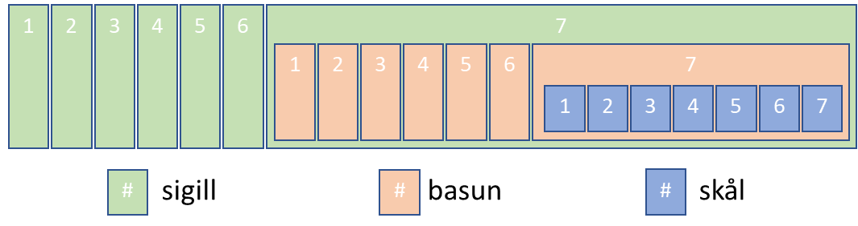

Slide 18
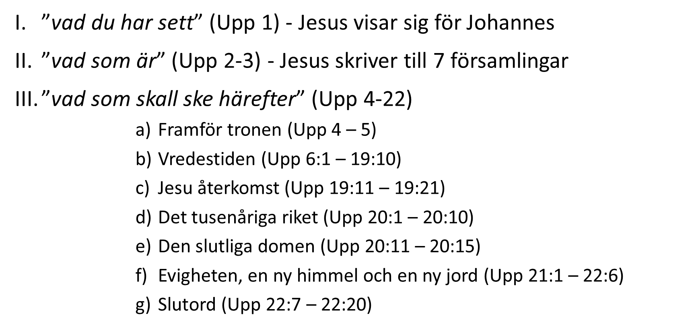
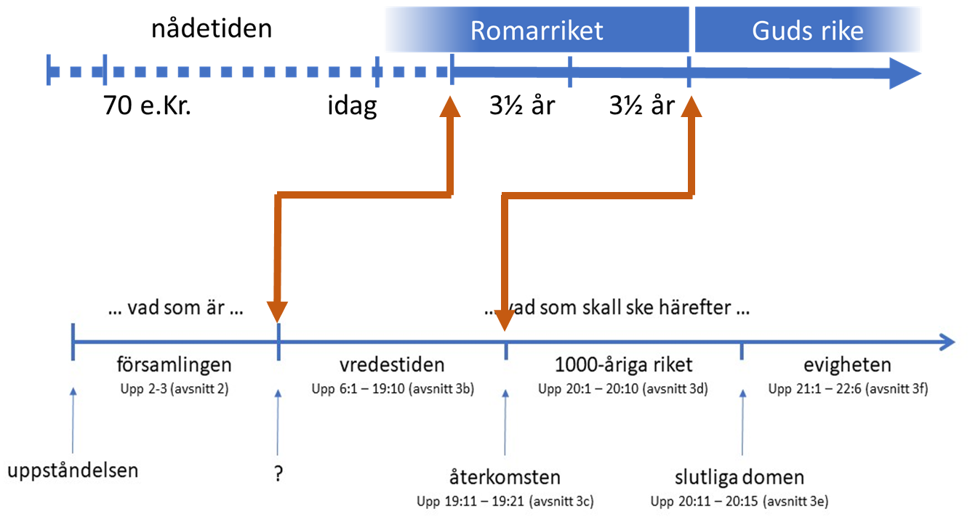
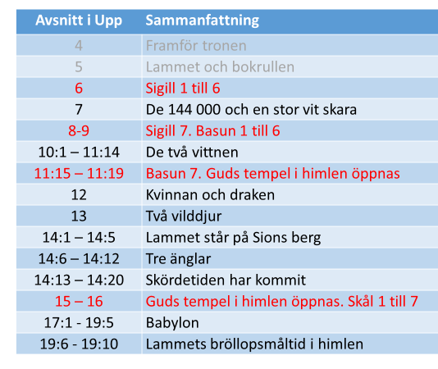
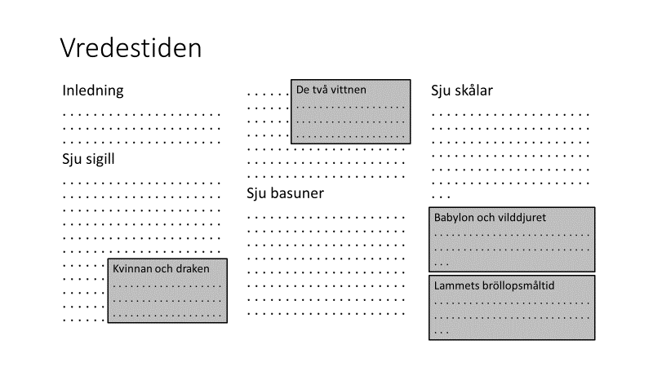
hemläxa: läs hela boken, använd strukturen ovan

Slide 19
Kommande träffar (efter sommaren)
De sju församlingarna
Vedermödan, översikt
Vedermödan, djupdykning
Återkomsten och uppryckandet
Notes:
Inte:
Evigheten
1000-åriga riket
Domen

